Slide 1
Presentation for parents
Lördagskurserna, 2025-12-06

Slide 2
All helpers
Adam, Alfred, Alice, Axel, Ben, Daniel, Danylo, Diesel, Emil, Enrico, Gabriel, Gordii, Herman, Hilding, Ilon, Isaac, Jackie, Jacob, Julie, Kinuli, Leonid, Li, Luca, Lukas, Mats, Morten, Niko, Pelle, Philip, Shushanti, Sixten, Tindra, Umut, Vide, William, Wilmer

Slide 3
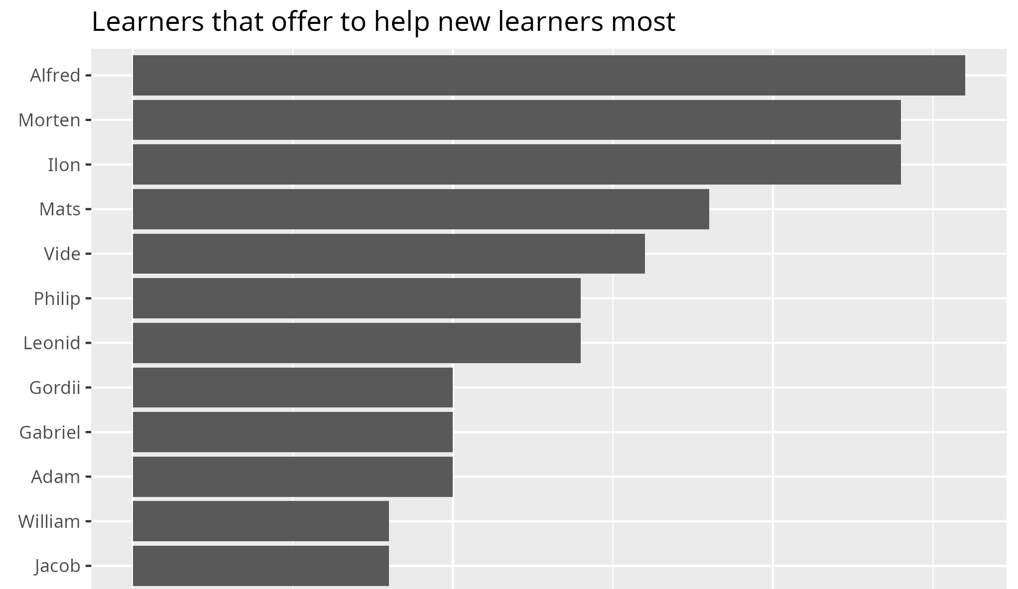
Det är okej att jobba för dig själva också!
Det är okej att går till kalas, scouthelg, farfar, usv!
Namn

Slide 5

Gyllene rummet

Slide 6
Things that were new
Cooking course between 9:00-10:00

